Slide 1
Die Modellierungssprache UML

Slide 2
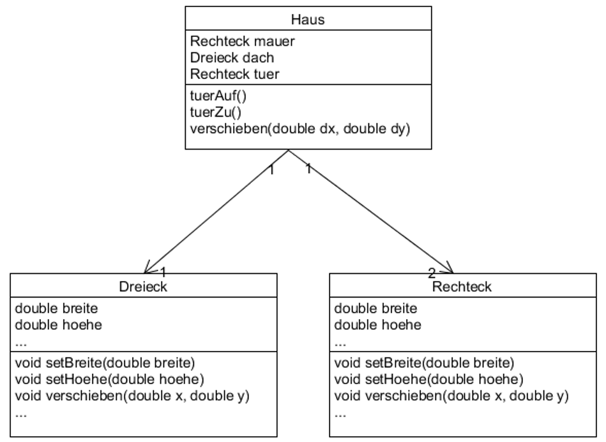
Klassendiagramm
"Dieses Foto" von Unbekannter Autor ist lizenziert gemäß CC BY-SA

Slide 3
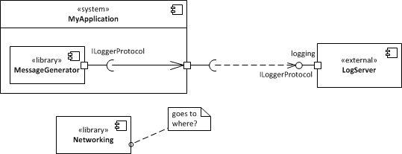
Komponentendiagramm
"Dieses Foto" von Unbekannter Autor ist lizenziert gemäß CC BY-SA

Slide 4
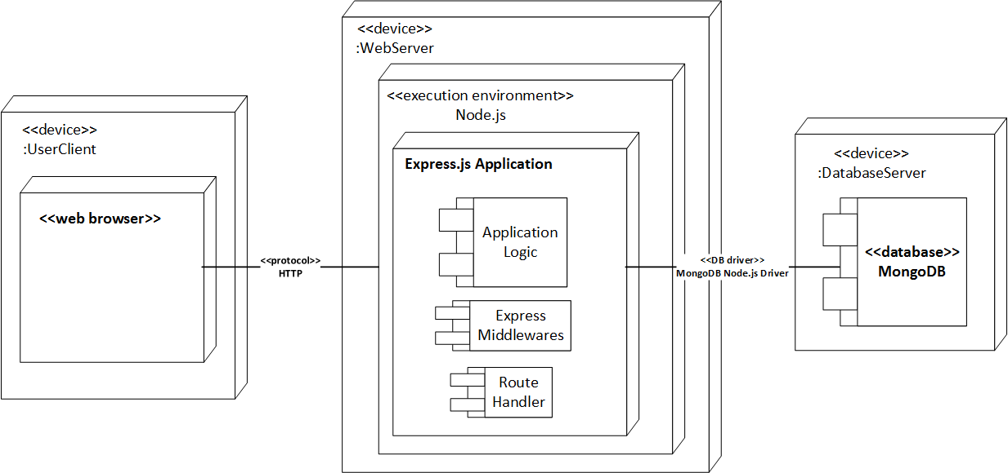
Verteilungsdiagramm
"Dieses Foto" von Unbekannter Autor ist lizenziert gemäß CC BY-SA

Slide 5
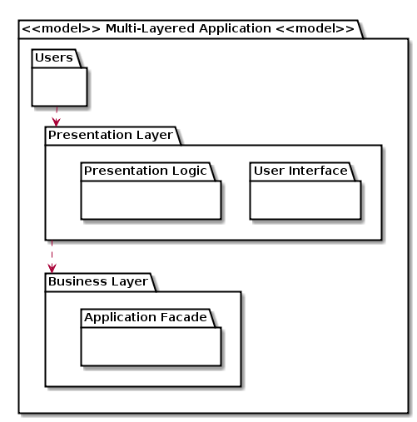
Paketdiagramm
"Dieses Foto" von Unbekannter Autor ist lizenziert gemäß CC BY-SA

Slide 6
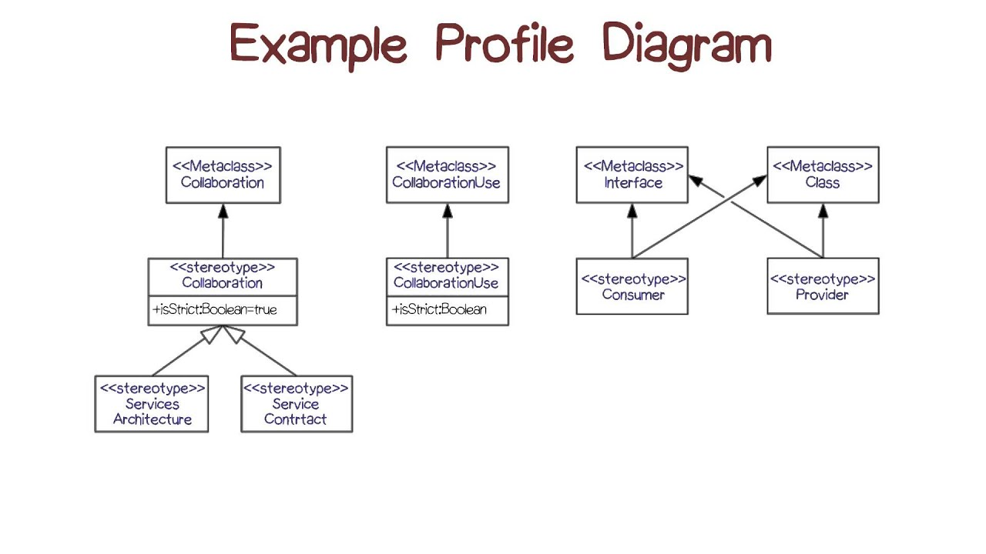
Profildiagramm
"Dieses Foto" von Unbekannter Autor ist lizenziert gemäß CC BY-SA

Slide 7
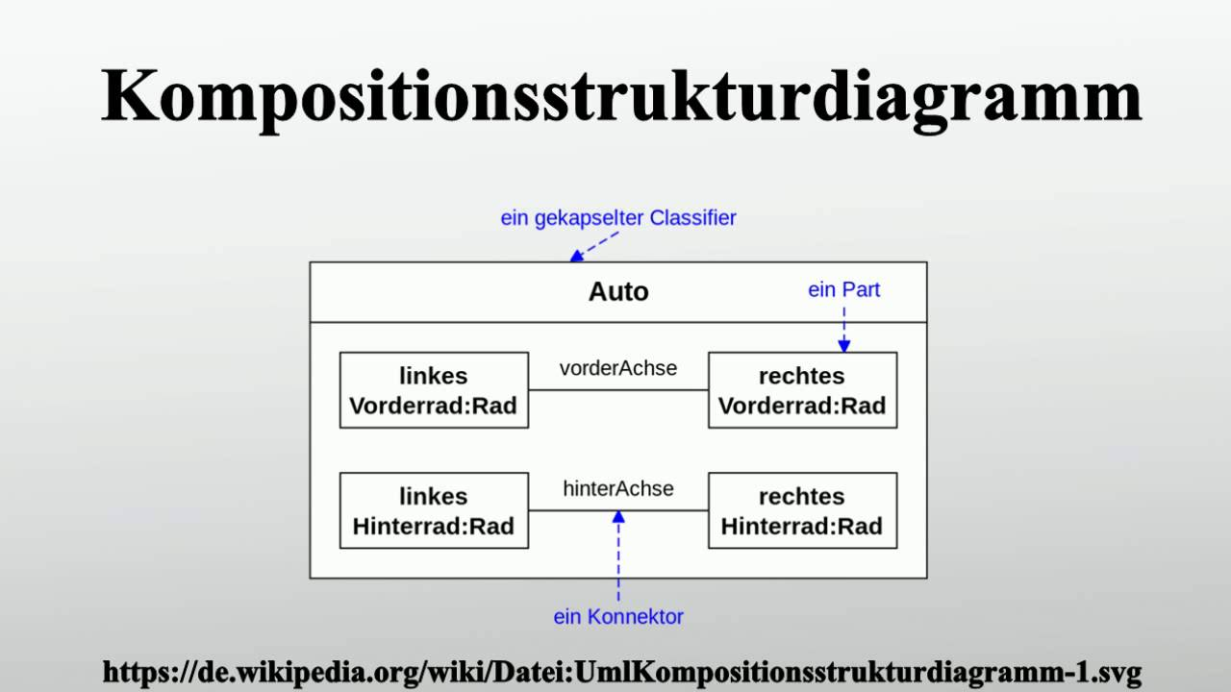
Kompositionsstrukturdiagramm

Slide 8
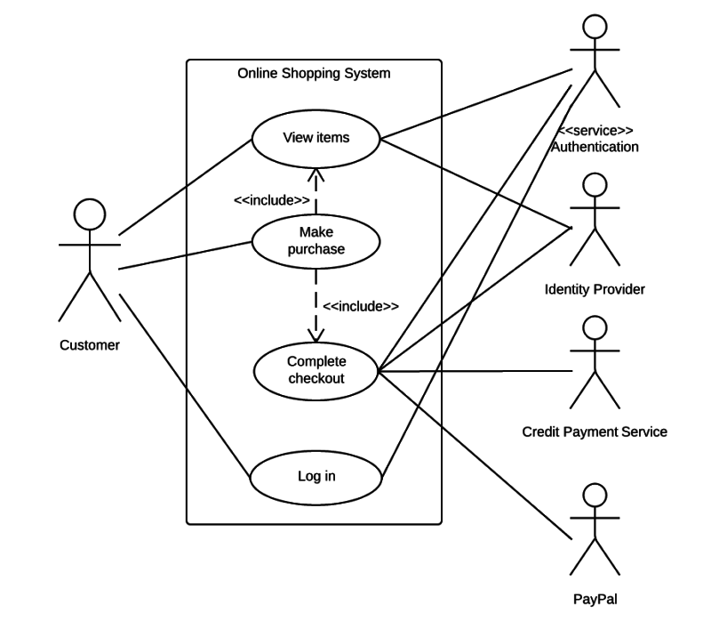
Anwendungsfalldiagramm

Slide 9
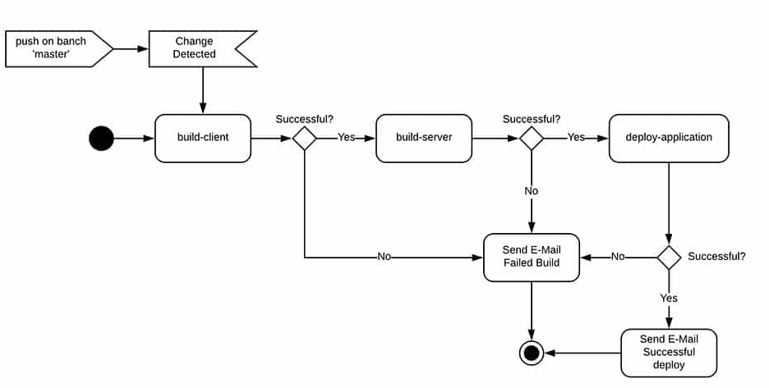
Aktivitätsdiagramm

Slide 10
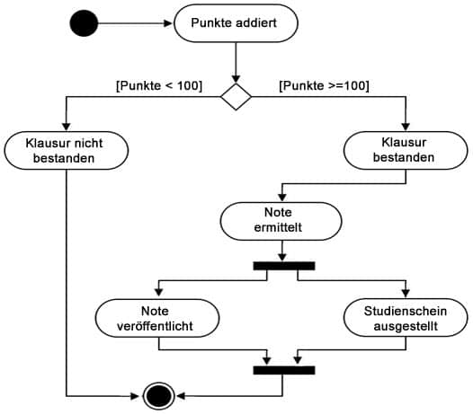
Zustandsdiagramm

Slide 11
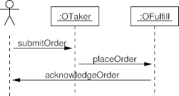
Sequenzdiagramm
"Dieses Foto" von Unbekannter Autor ist lizenziert gemäß CC BY-SA

Slide 12
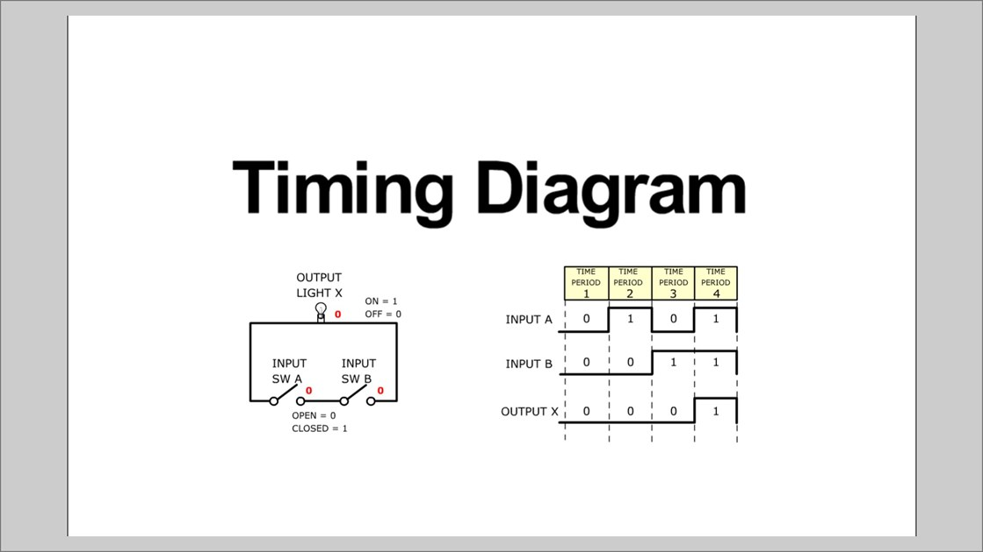
Zeitverlaufsdiagramm
"Dieses Foto" von Unbekannter Autor ist lizenziert gemäß CC BY-NC

Slide 13
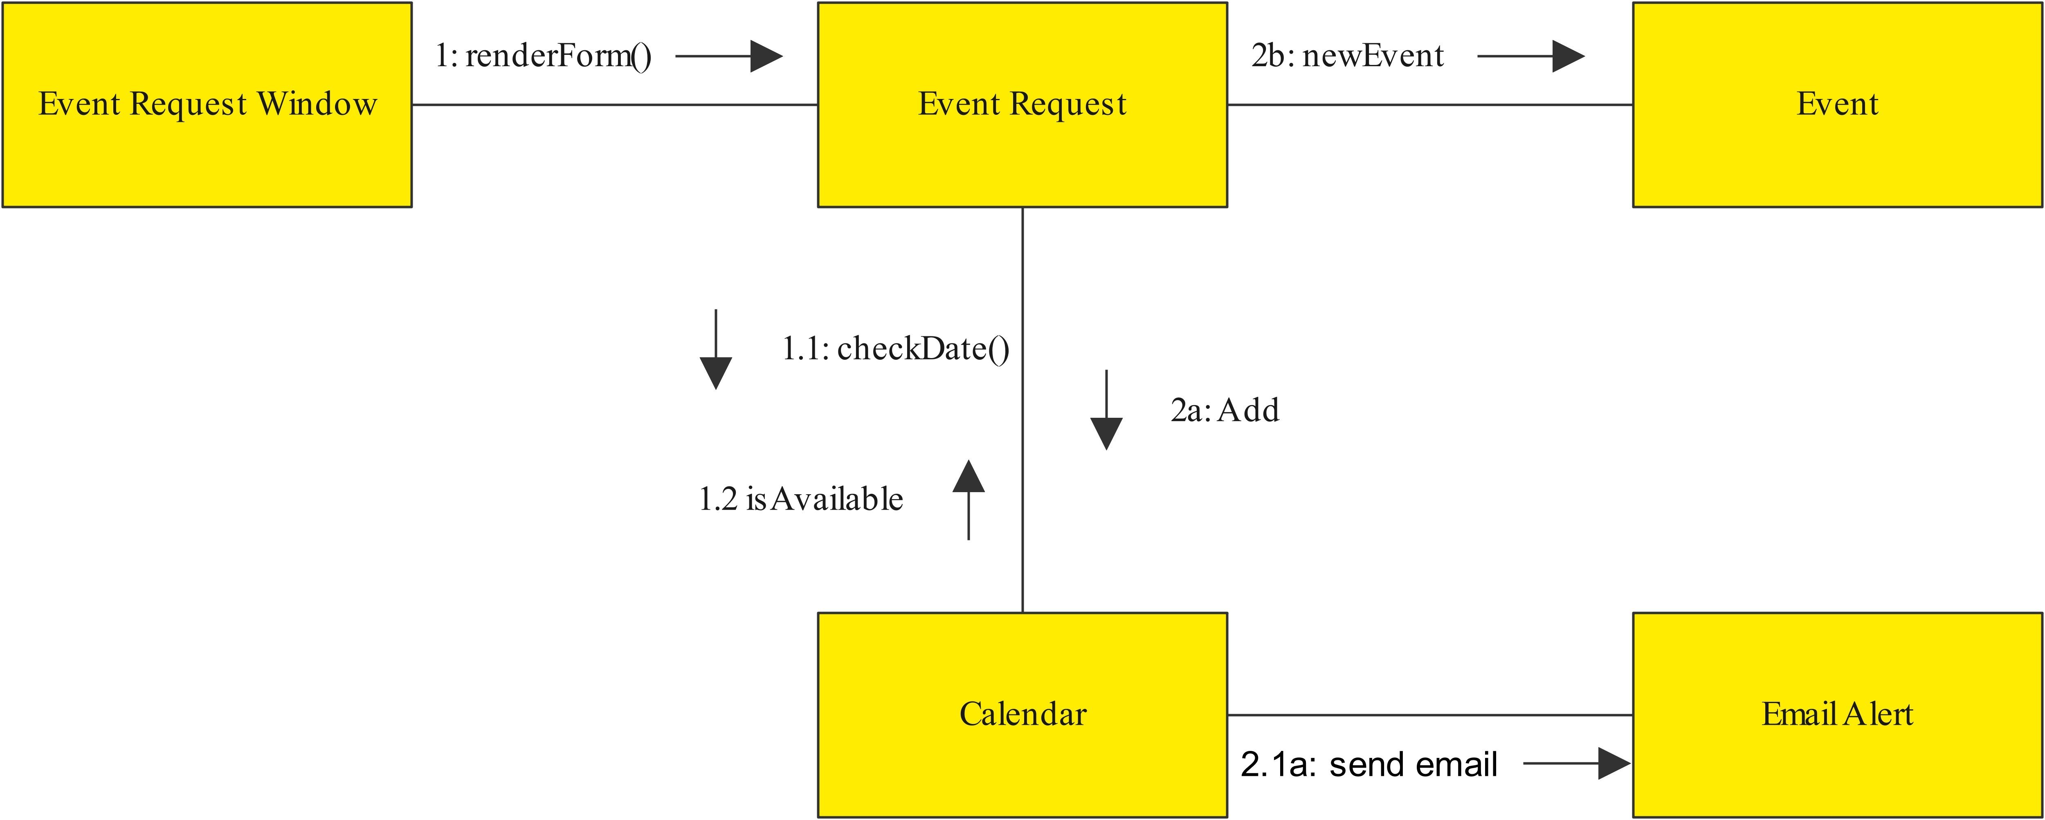
Kommunikationsdiagramm

Slide 14
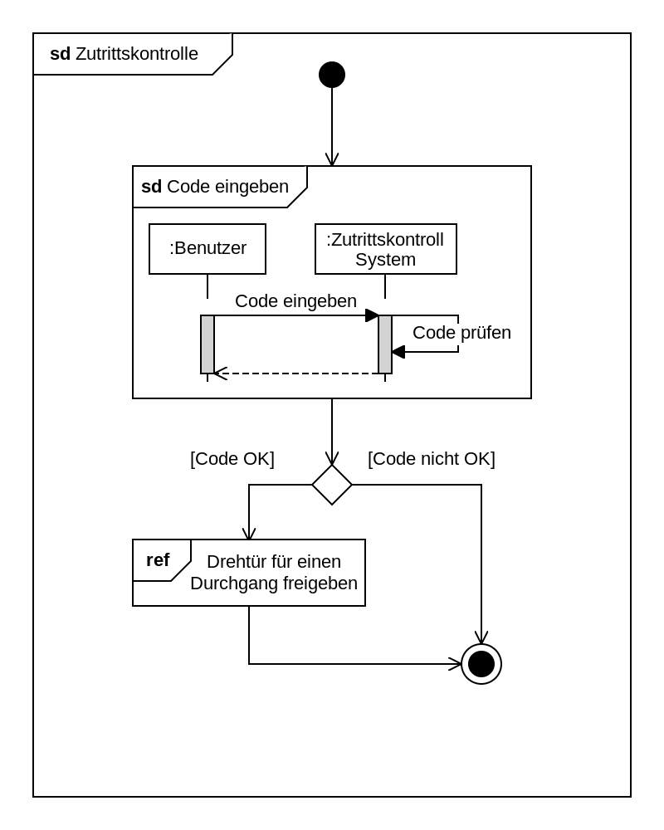
Interaktionsübersichtdiagramm

Slide 15
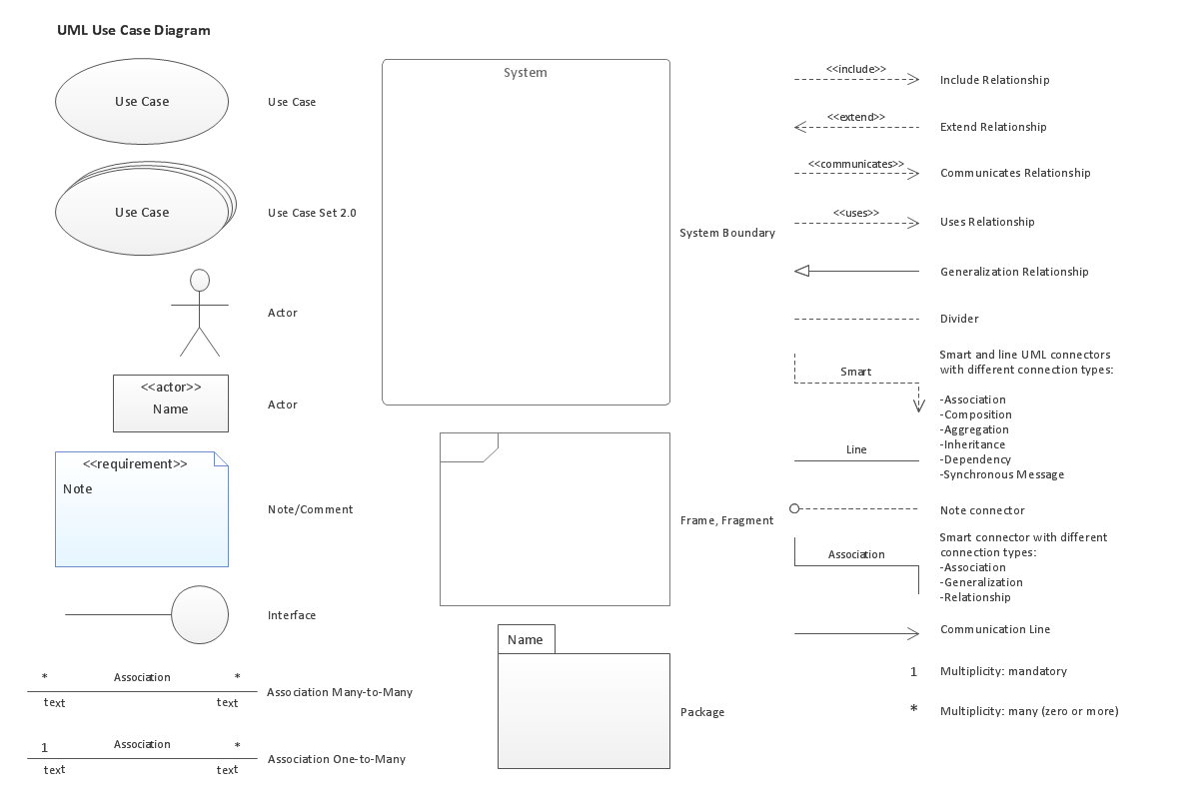
Notationselemente

Slide 16
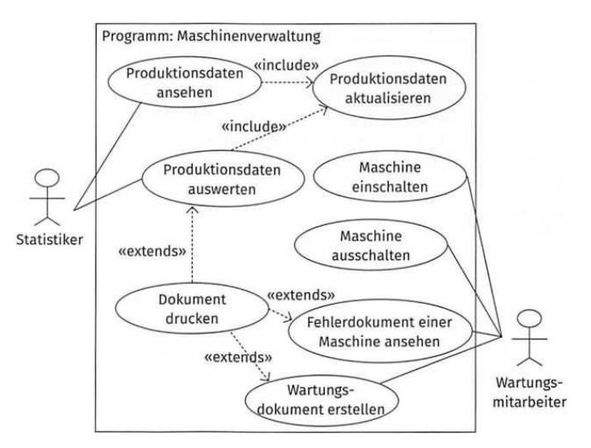
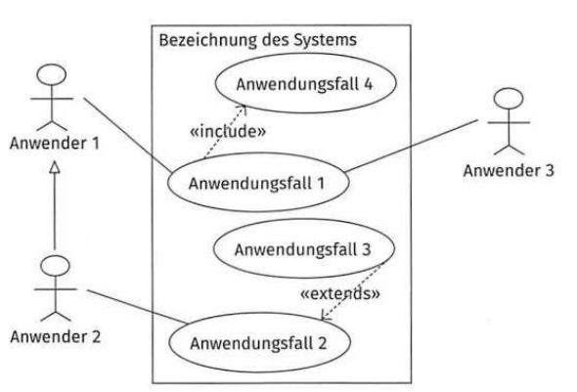
Anwendungsdiagramm Beispiele

Slide 17
Selbstlernzeit
Lesen im Buch
Heute: 189-196 (Modul I 43-49)/ 149-176 (Wiederholung zum Verständnis) Modul I 1-33 / 70-83
Morgen: 196-201 (Modul I 50-54) / 176-189 (Wiederholung zum Verständnis) Modul I 34-43 / 84-93
Freitag: 201-208 (Modul I 55-58) / 209-240 (Aktueller Stand) 94-117

Slide 18
Aufgaben
Jeder 2 Anwendungsfalldiagramme zu einem Betrieb oder Programm Ihrer Wahl Präsentation für 5 Minuten auslegen.
Arbeitszeit: 10:20-12:15
Pause 12:15-12:45
Präsentation 12:45-…

